Slide 1
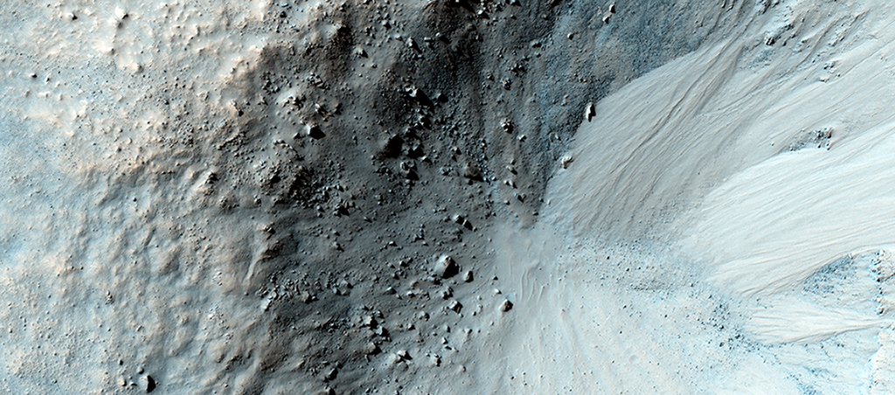

Giljadrög við miðbaug
Hér sjáum við árekstragig sem er um 900 metra breiður og hefur áberandi giljadrög á öllum innri börmum sínum, nema í norðvesturhliðinni. Gígurinn myndaðist við hlið forns farvegs, svo norðvesturhlutinn hrundi ofan í farveginn þannig að hlíðarnar eru ekki eins brattar.
uahirise.org/is/ESP_034864_1825

